Slide 1
CH5.cache 少講的 miss的種類(有概念就好
Cache一開始是空的，第一次必定miss
For Full ass , blk數不夠了
For set ass , direct map
Set : 某set滿了只好換掉(其他set沒滿)
Dirext : 一樣的index 但tag不同只好換掉(不能放其他blk)

Slide 2
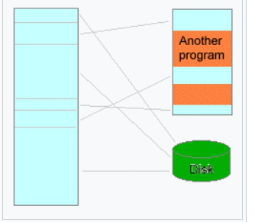
P.8 VA 🡪 PA
VA : program裡面寫的address (連續的:0x00000000 – 0xFFFFFFFF 🡪 「欺騙」program，使它們以為自己正在使用一大塊的「連續」位址。)
PA : 實際上存在硬體(main memory)裡的address(unique、唯一性)
Ex : program 1在寫的時候address範圍會寫0x00000000 – 0xFFFFFFFF
program 2在寫的時候address範圍會也寫0x00000000 – 0xFFFFFFFF
但實際上P1存在記憶體的位置(PA1)與P1存在記憶體的位置(PA2)不同，而且PA1、PA2在儲存的時候不一定是連續的
O.S. handles the mapping to physical memory address or disk space
uniform
VA(每個program都是這樣寫)
PA ( 實際上存在硬體裡時位置可能是不連續ㄉ、且PA是唯一的)
0x00
也就是說
1.p1雖然寫0x00 0x01感覺好像是連續的(VA)但實際上
硬體在存的時候(PA)可能根本是分開存在不同位置
2.p1、p2都會寫到0x00這個add(VA) ，但他們會各自對應到
不同的硬體位置(PA)🡪 唯一性
0xFF

Slide 3
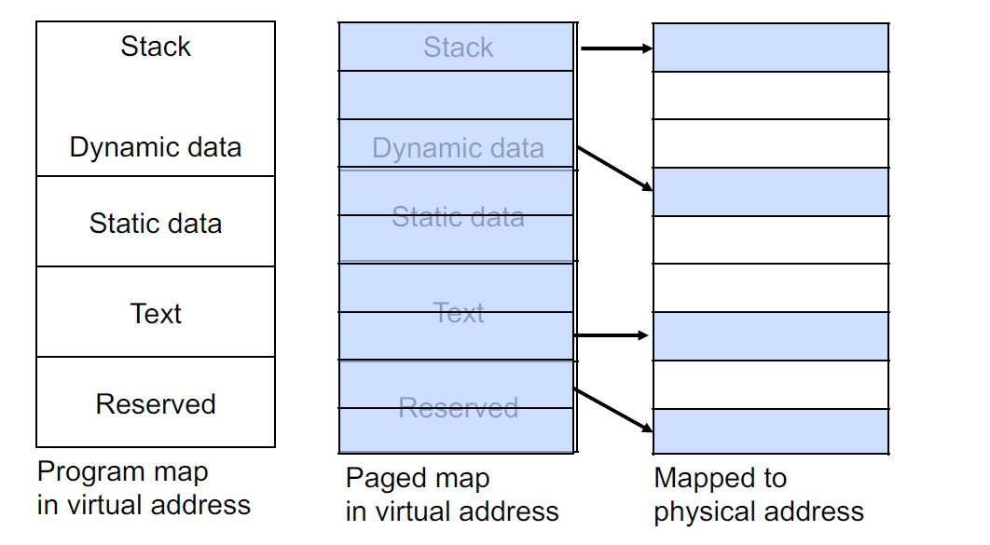
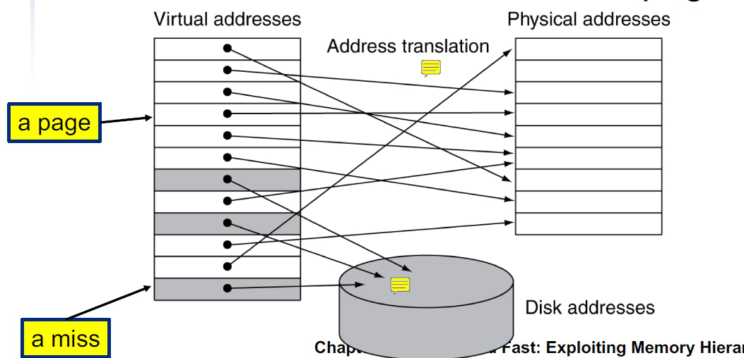
P.10.11 : OS需要把VA傳換成PA 🡪但是不可能1個bytes1個bytes這樣慢慢轉 🡪 可能一次轉4KB這樣才比較有效率
Page : 每次轉換的基本單位(ex:4KB)
Page fault /miss : 當page沒有被分配到PA，
因此必須去disk裡面抓的時候
把VA切成一個個page
map到PA
要注意一點，很多page其實不需要map
因為像是Stack (sp)有大部分的空間(address)都沒有用到
# Stack 預留空間非常大，但一般只會用到一點點

Slide 4
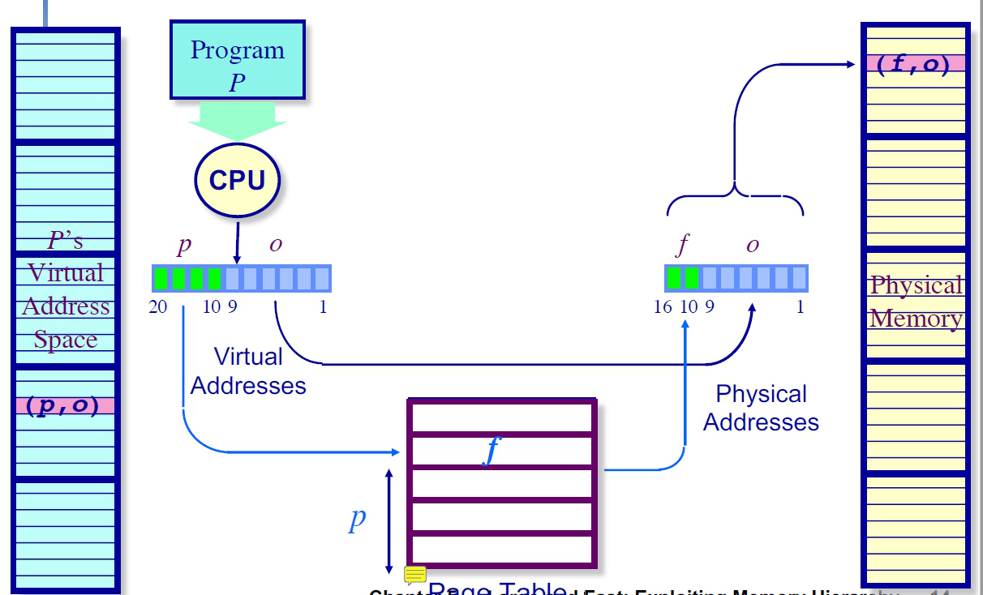
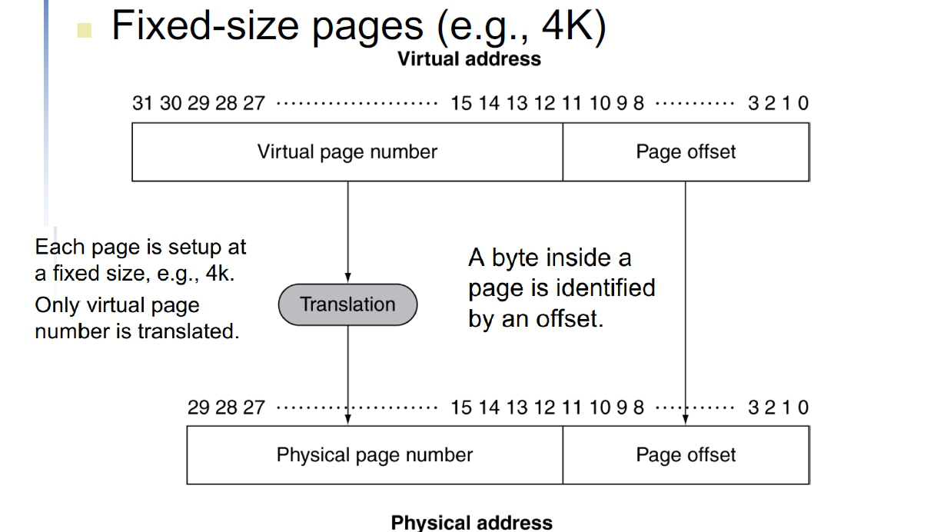
P.12-14 VA translation :
1.VA = page num + offset
2. Page size決定 offset : ex 4KB page size 🡪 12bit offset(2^12=4K)
3. Page num(當作index)決定要去PAGE TABLE的第幾個BLK查
4.僅轉換page number , offset不轉
5. Page table負責將page num(VA) 轉換成 frame num(PA)
Ex:若p = 1011 ，那麼去page table由下往上的
第11個blk裡面找到對應的f
P.22 trace example
offset照抄

Slide 5
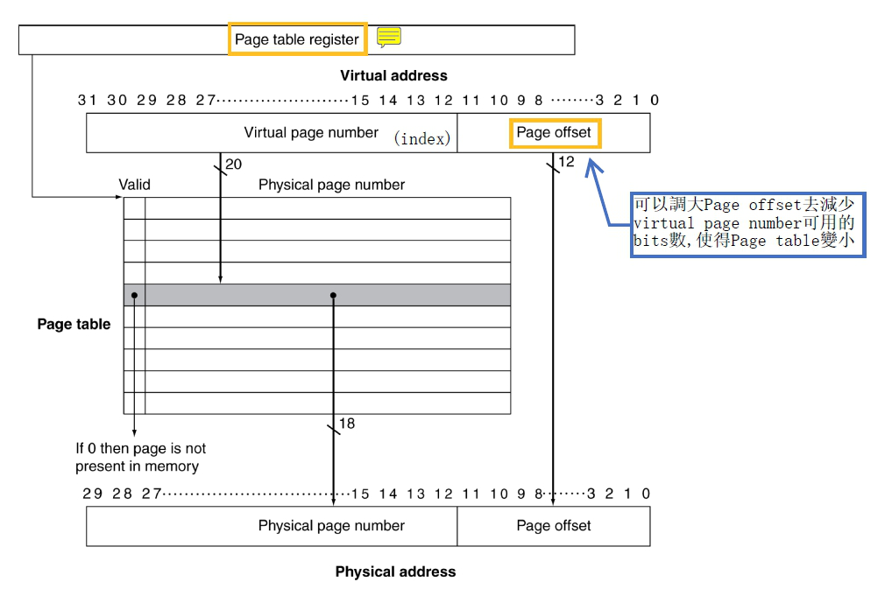
P.16-20 page fault發生時，需要花費大量時間去disk裡面取 🡪 適當設計page table減少其發生率
page table也是存在memory內，而其開始位置(base)用PTBR存起來，加快查表過程
由Page num(作為index)決定要去PAGE TABLE的第幾個BLK查

Slide 6
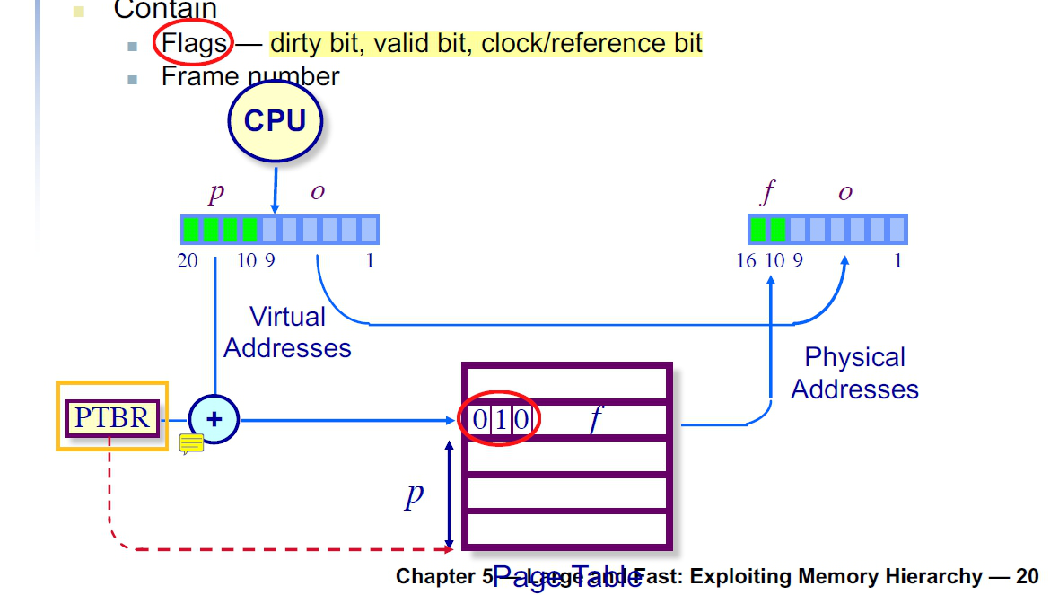
PTBR代表page table起始位置，因此把PTBR的值(base)+page num就可以值得到實際存f的位置
Valid bit : blk內有沒有東西 (valid = 0代表沒東西，page fault)
Reference bit : 決定那個blk可以被換掉 🡪 見P.24上半

Slide 7
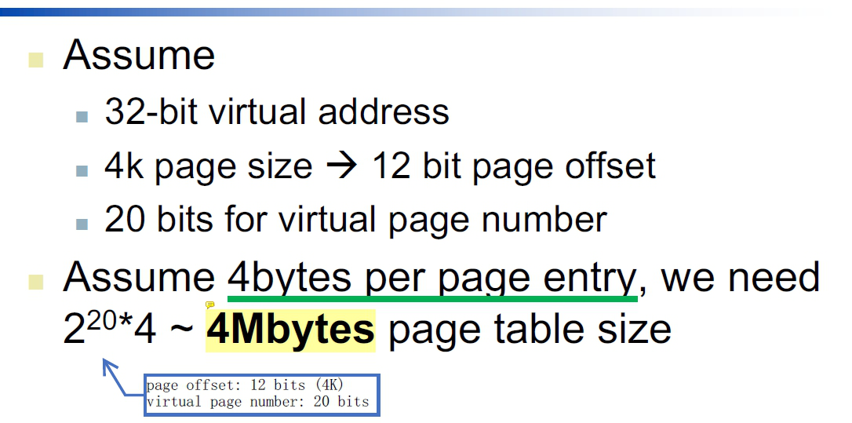
P.27 page size VS page table size (兩者不同) : 前者是其面定義的一次VA轉換的基本單位，後者是page table的大小
這會考，要會算
1.Page size 4KB 🡪 offset 12bit
2. Page num = 32-12 = 20bits
若4bytes per entry
Page table size = 2^20(這麼多blk) * 4Bytes (一個blk大小) = 4NB
Page table size太大 🡪 改成multi-level page table

Slide 8
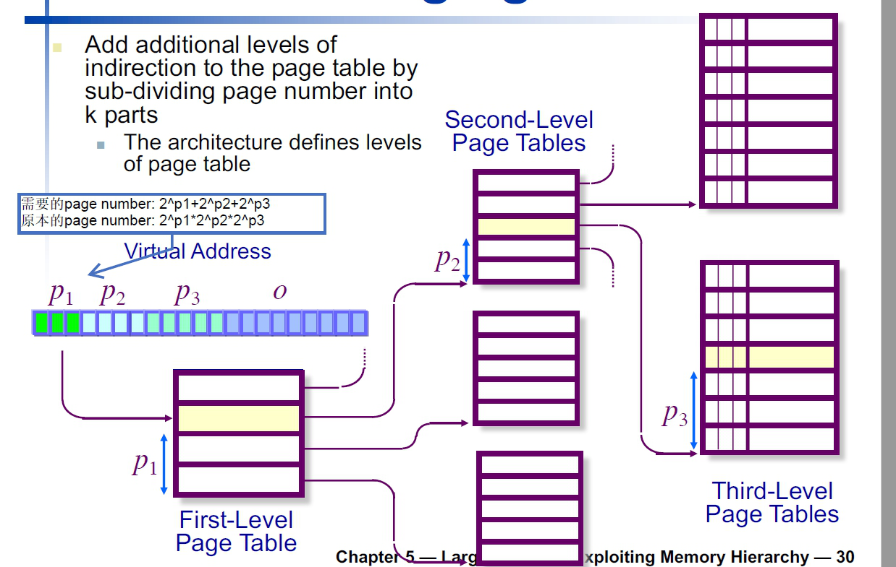
P.30.31 multi –level page num = p1 + p2 + p3
1.p1 = 3 所以1st page table有 2^3 = 8個blk
但可能有很多blk是空的(PTT第二頁、很多
page其實不需要map)
2. 若問max 2nd page table size : (HW5)
(p2=5、 2nd page table entry size = 4Bytes)
最大是8*(32*4B) =1KB
8: 1st最多有8個entry，每個都會指到一個2nd table
(因為問max所以假設沒有blk是空的)
32 : 每個2nd level有32個entry，且一個entry 4bytes

Slide 9
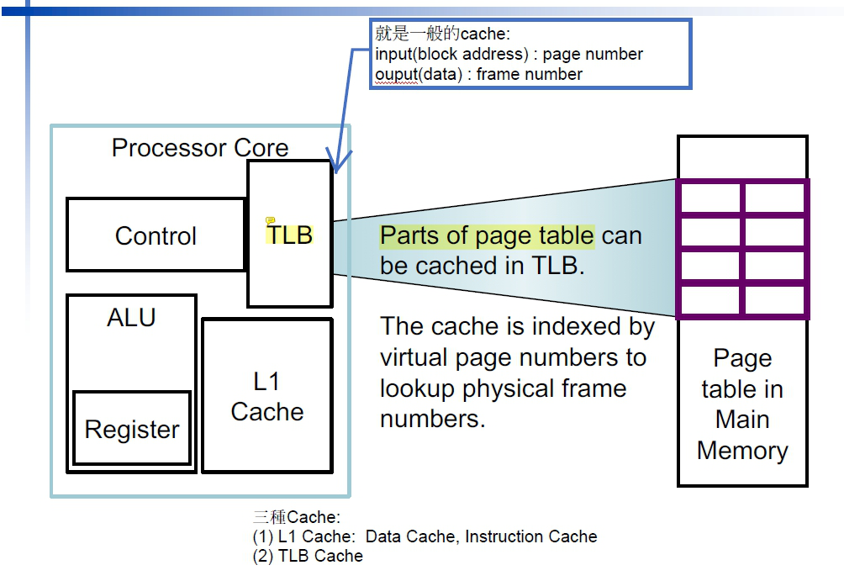
P.33.35 TLB : page table查表還是太慢(特別是multi-level) 🡪 把部分常用的page存到TLB(即cache)裡面
就是一般的cache: Direct map
page number = blk address (index + tag)
Page num % blk num 看看存那個blk(或是跟之前一樣用b 10100..看)
data : frame number

Slide 10
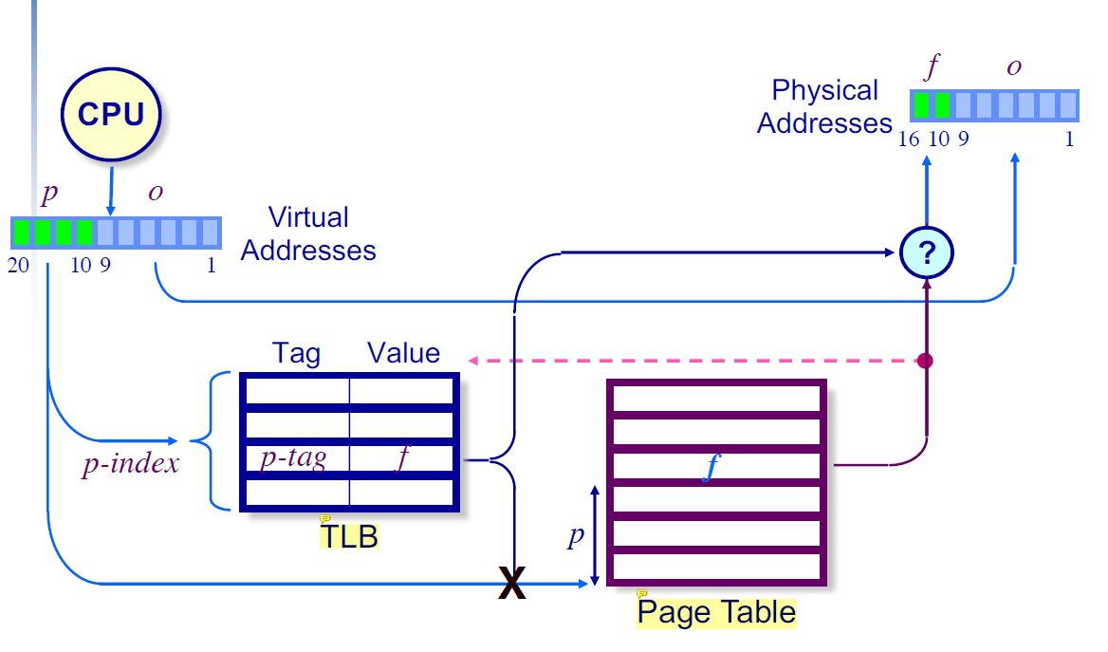
1.先找TLB，hit的話直接去memory拿
2.若TLB miss再去查page table然後一樣去memory拿，拿完之後把這個PA存到TLB裡面(這樣下次可以直接在TLB找到)

Slide 11
P.39.42.43 (結合前面的cache ,Note: 前一章cache的input memory address是PA
原本的
加速

Slide 12
PIPT : cache要等到利用TLB或是page table 找出PA之後 才能運作(PA當作cache的input)

Slide 13
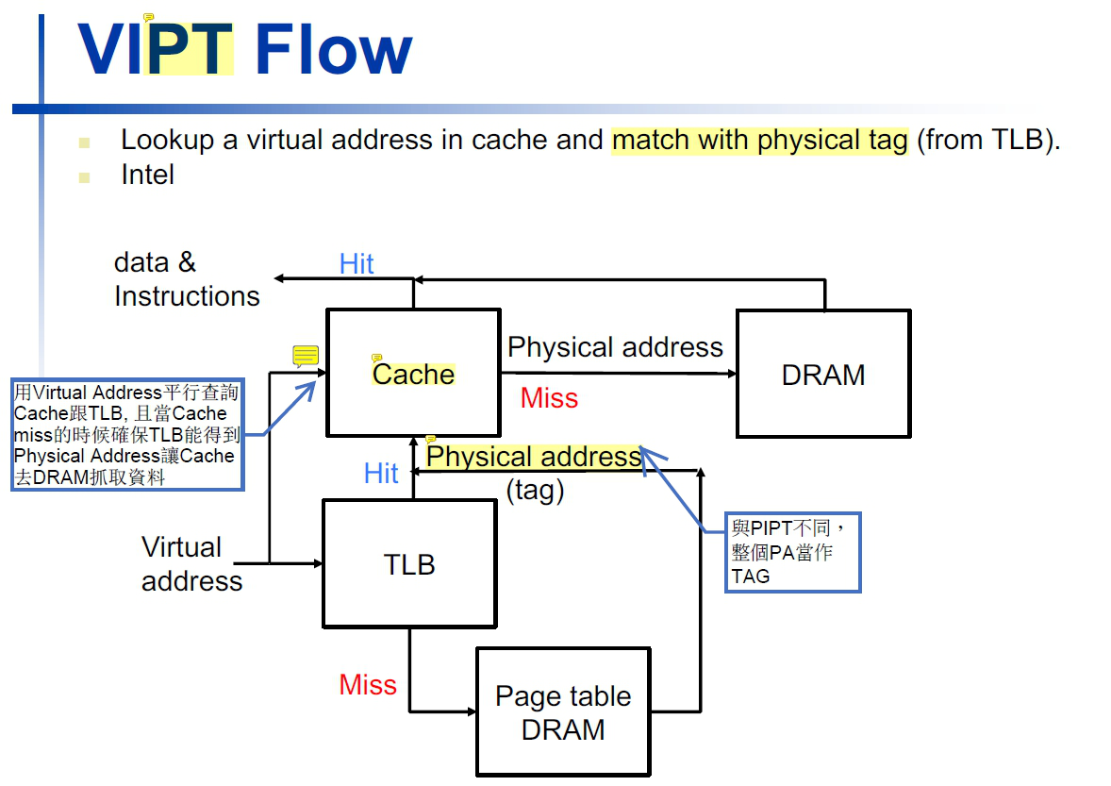
VIPT加速 : 把VA拿來當cache的index，這樣在拿VA去TLB跟page table查詢PA時可以同時先運行cache，等到找到PA之後，在直接拿整段PA當作tag來找data
🡪 cache可以先做一部份的事情(用VA當index先找到對應的blk)，不用等到PA出來
PA出來之後只需比對tag， 因此速度較快

